Slide 1





Titolo presentazione sottotitolo
Serious games per disturbi specifici dell’apprendimento (DSA) - Round 2
Milano, XX mese 20XX
Bruna Nicolò 911521
Calcagno Giorgio 909478
Calchi Nicoletta 908689
Colella Simone 908449
Tutor Prof.ssa Simona Ferrante
Co-Tutor Linda Greta Dui
Chiara Piazzalunga
Docente Paganelli Chiara
Gruppo 35

Slide 2
Round 2:
Presentazione e discussione dell’avanzamento del lavoro
Materiali e metodi
Risultati preliminari

Slide 3
ELENCO
Round 2:
Riassunto Stato dell’arte
Contesto
Obiettivi
Evidenziare obiettivo primario
Diagrammi UML
Presentazione software
Scelta parametri dei giochi
Game Design (vedere dove metterlo)
Passaggio dal razionale dei giochi alle specifiche funzionali alle tecniche (trad. spec. Funz → sviluppo → test usabilty maestra / bambino → trad. spec. Funz)
Studiare proporre test usabilità (scelta test)
Elenco euristiche (il gioco si capisce?)
Cornice narrativa → gioco inserito nella trama → aumento interesse
GANTT

Slide 4
Stato dell’arte e obiettivi
La cosa delle due colonne dicendo a che punto siamo arrivati di ogni gioco, in cui si presenta i giochi e si dice cosa abbiamo fatto. (sviluppo gioco, specifiche funzionale, game design, prova su utenti, implementazione, …)
Case diagram di entrambi
Spiegazione dei Software utilizzati (unity…)
Game design accorciato di syllable game (dici le cose del gioco con accanto le euristiche(abbiamoo messo le cornici alle immagini, abbiamo fatto questo perche questo, tutorial, popup…))
game design di number game (disegnino di nick)
Dire come funziona syllable game (è un drag and drop, abbiamo scritto codici per prendere le parole dall’excel, si passano le informazioni tra scene, crea le carte con le immagini che abbiamo scaricato, i suoni, il salvataggio dei dati dal database…)
Usability
Euristiche
Engagement

Slide 5


Stato dell’arte
5
298.114
i bambini con DSA¹
45,4 %
i bambini con difficoltà nella didattica a distanza²
LA SCUOLA
Primo screening
Report Miur, 2020
Rapporto annuale Instat, 2020

Slide 6
Stato dell’arte
6
298.114
i bambini con DSA¹
45,4 %
i bambini con difficoltà nella didattica a distanza²
LA SCUOLA
Primo screening
Serious games
Serious games
Giochi su tablet, stimolanti e facilitanti l’apprendimento
Report Miur, 2020
Rapporto annuale Instat, 2020

Slide 7
Stato dell’arte
7
298.114
i bambini con DSA¹
45,4 %
i bambini con difficoltà nella didattica a distanza²
LA SCUOLA
Primo screening
Serious games
Serious games
Giochi su tablet, stimolanti e facilitanti l’apprendimento
Obiettivi della tesi:
«Sviluppo di giochi educativi per il rinforzo di lettura e calcolo»
«Verificare usabilità su utenti target»
Report Miur, 2020
Rapporto annuale Instat, 2020

Slide 8




Progressi
8
Specifiche Funzionali
Specifiche
Tecniche
Game Design
Prove su utenti target
SYLLABLE GAME
NUMBER GAME

Slide 9
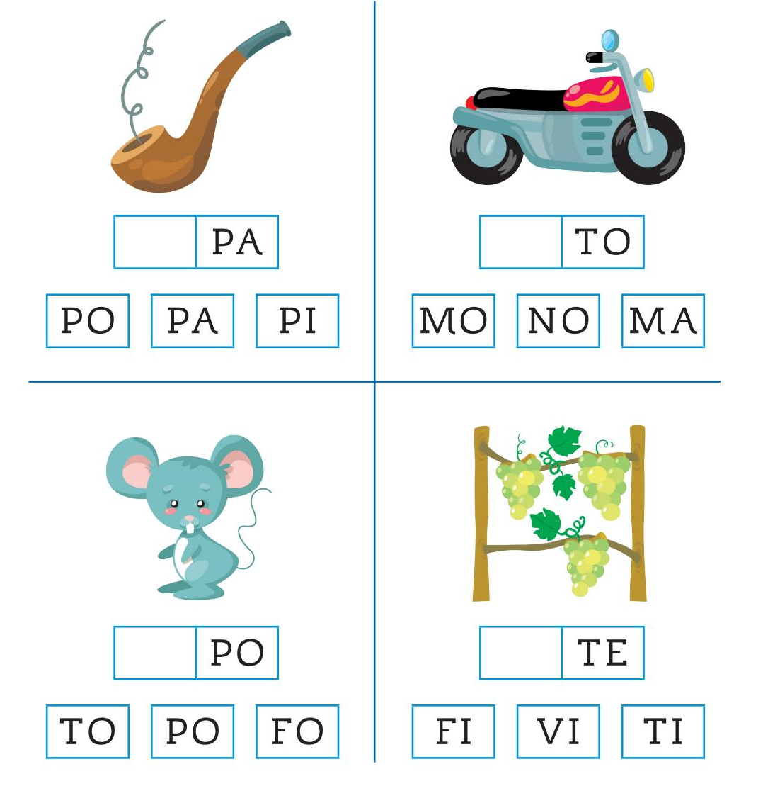
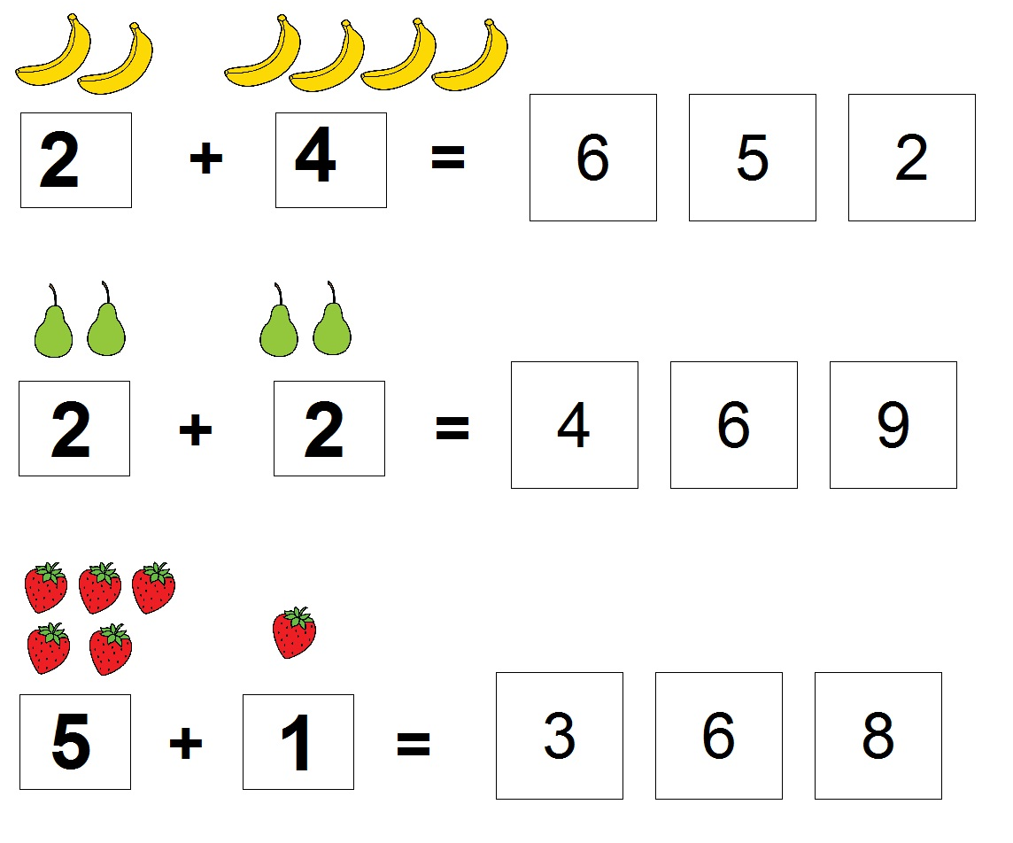
SPIEGAZIONE DUE GIOCHI
9
SYLLABLE GAME
NUMBER GAME

Slide 10
Schema di gioco

Slide 11
Schema di gioco

Slide 12
Schema di gioco

Slide 13









Presentazione software
13
Motore grafico multipiattaforma che consente lo sviluppo di videogiochi e altri contenuti interattivi
Ambiente di sviluppo integrato
multi-linguaggio
Software per l’editing audio multitraccia e multipiattaforma
Software di controllo di versione distribuito
Programmazione in C#
Registrazione audio delle parole
Condivisone del lavoro e collaborazione

Slide 14
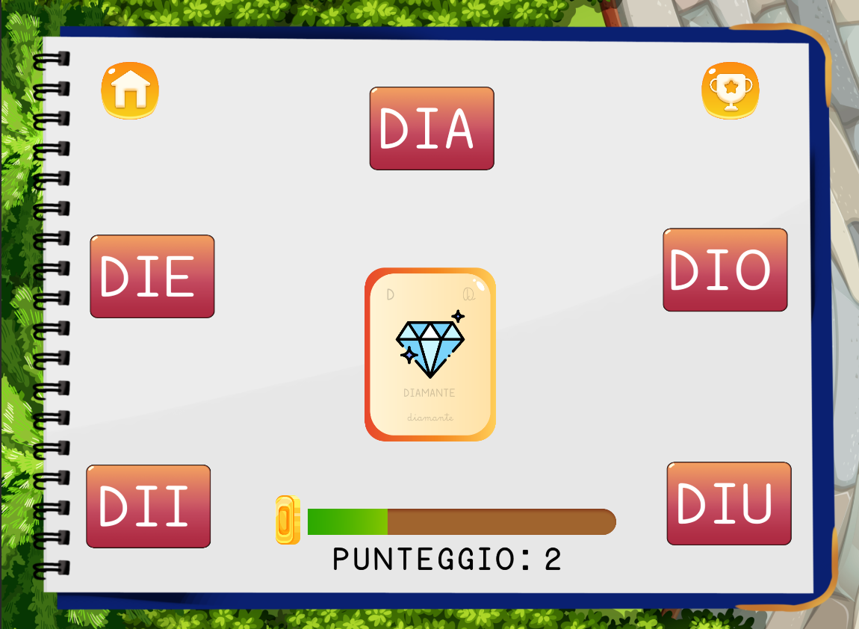
Da specifiche funzionali a specifiche tecniche Syllable Game
14
Associazione carta - sillaba corretta
SPECIFICA FUNZIONALE
DINAMICA DI GIOCO

Slide 15
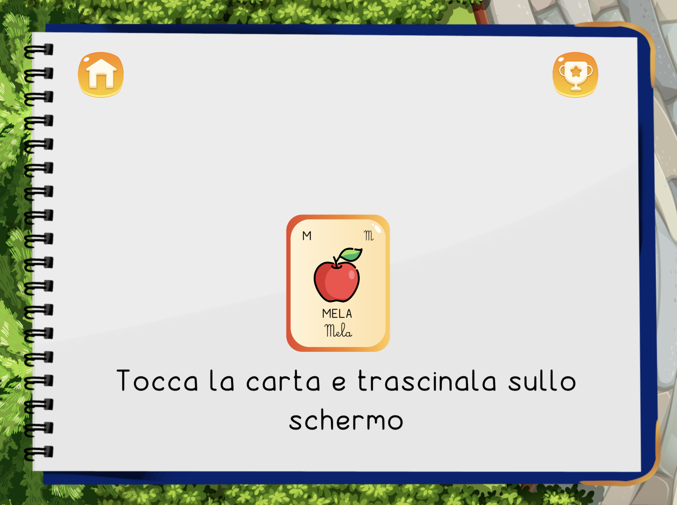
Da specifiche funzionali a specifiche tecniche Syllable Game
15
Associazione carta - sillaba corretta
SPECIFICA FUNZIONALE
Tecnica del Drag & Drop per giocare
DINAMICA DI GIOCO

Slide 16


Da specifiche funzionali a specifiche tecniche Syllable Game
16
Associazione carta - sillaba corretta
SPECIFICA FUNZIONALE
Tecnica del Drag & Drop per giocare
DINAMICA DI GIOCO
AL - GA
Software per acquisizione voce Audacity

Slide 17
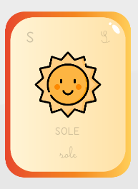
Da specifiche funzionali a specifiche tecniche Syllable Game
17
Associazione carta - sillaba corretta
SPECIFICA FUNZIONALE
Tecnica del Drag & Drop per giocare
DINAMICA DI GIOCO
AL - GA
Carta con immagine contornata e
lettere parole sbiadite
Software per acquisizione voce Audacity

Slide 18
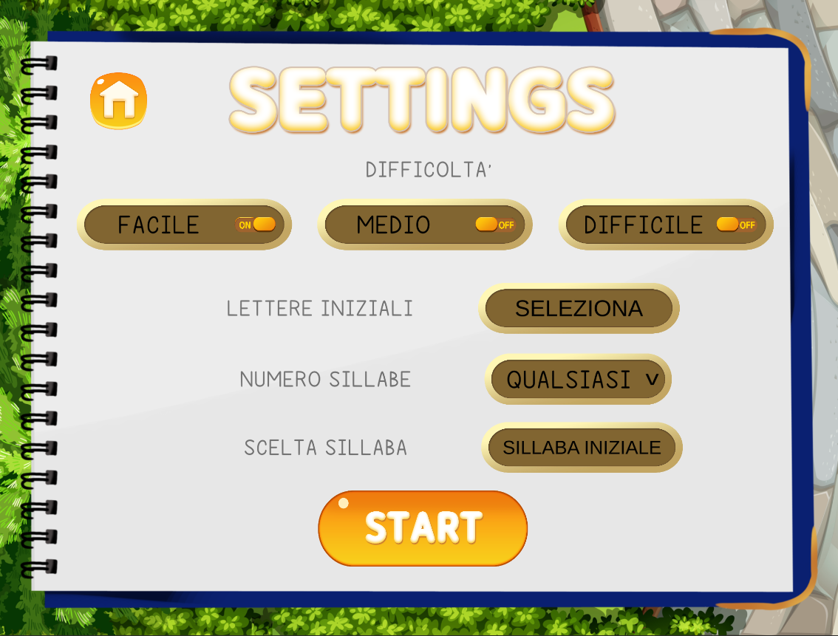
Da specifiche funzionali a specifiche tecniche Syllable Game
18
Schermata di setting per la maestra
SPECIFICA FUNZIONALE
USO PAROLE SUGGERITE

Slide 19
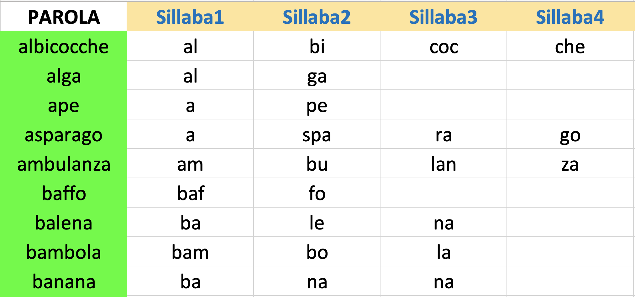
Da specifiche funzionali a specifiche tecniche Syllable Game
19
Lista excel contenente parole e divisioni in sillabe
Schermata di setting per la maestra
SPECIFICA FUNZIONALE
USO PAROLE SUGGERITE

Slide 20

Da specifiche funzionali a specifiche tecniche Syllable Game
20
Lista excel contenente parole e divisioni in sillabe
Schermata di setting per la maestra
SPECIFICA FUNZIONALE
USO PAROLE SUGGERITE
File .CSV

Slide 21

Da specifiche funzionali a specifiche tecniche Syllable Game
21
Lista excel contenente parole e divisioni in sillabe
Schermata di setting per la maestra
SPECIFICA FUNZIONALE
USO PAROLE SUGGERITE
File .CSV
Script in c#

Slide 22
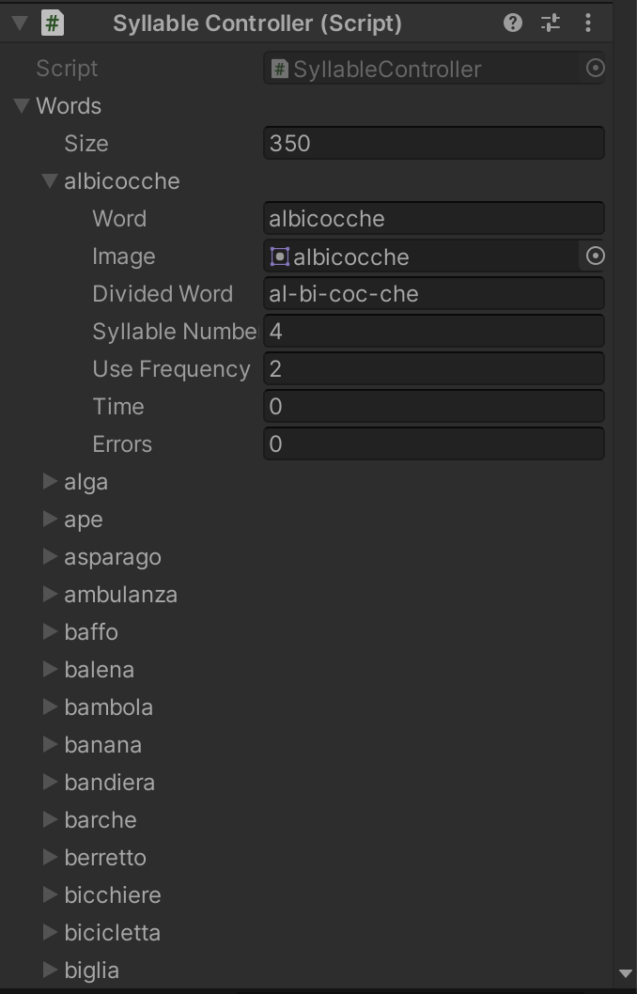
Da specifiche funzionali a specifiche tecniche Syllable Game
22
Lista excel contenente parole e divisioni in sillabe
Schermata di setting per la maestra
SPECIFICA FUNZIONALE
USO PAROLE SUGGERITE
File .CSV
Lista presente in Unity contenente tutti i dati
Script in c#

Slide 23
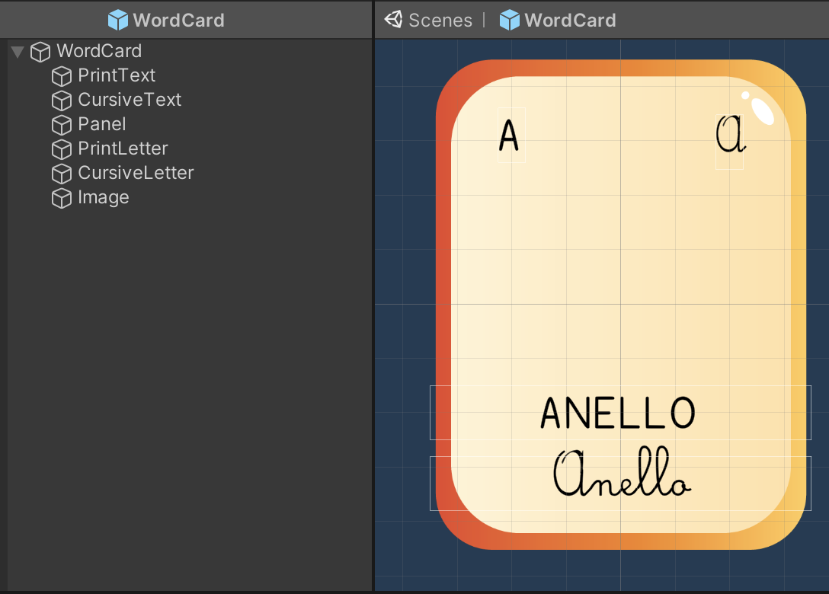
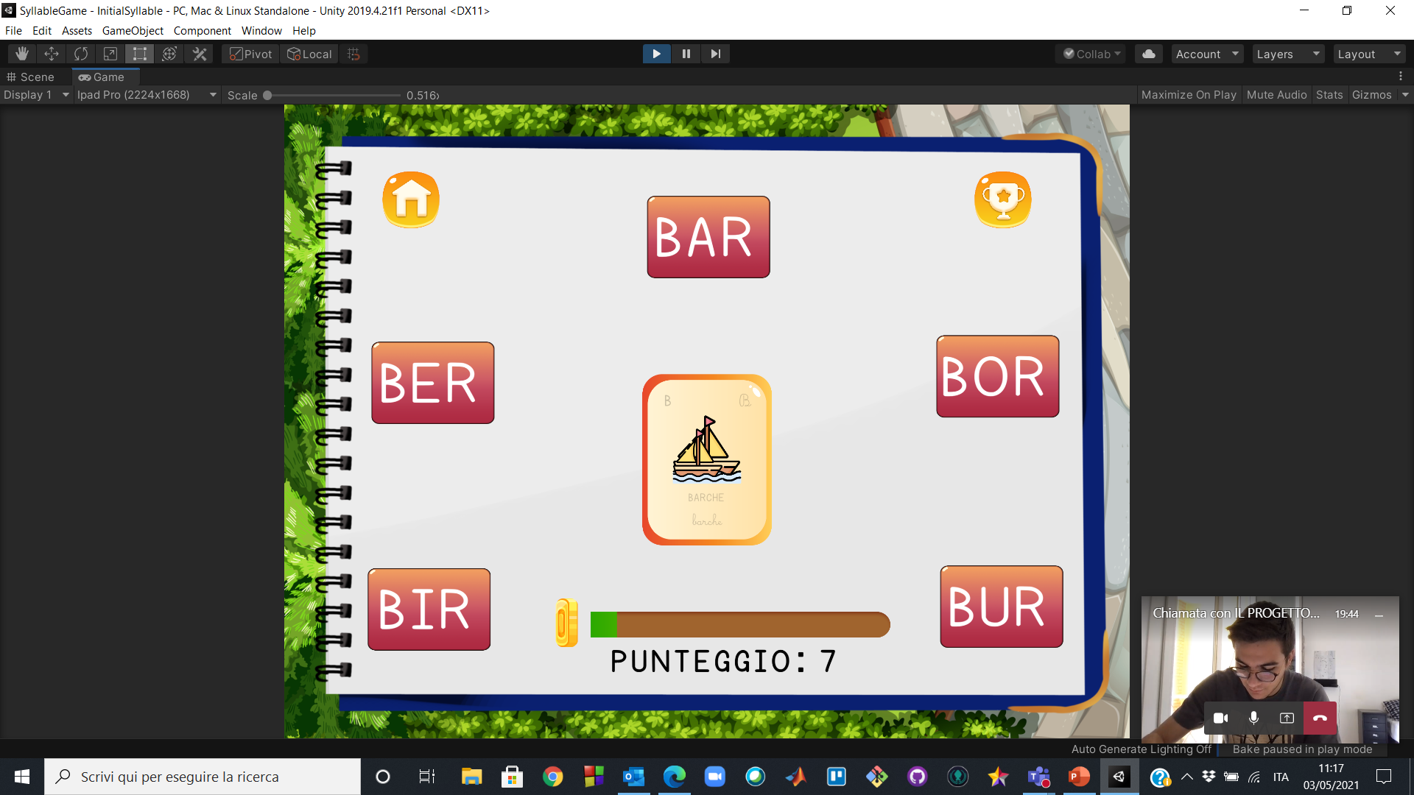
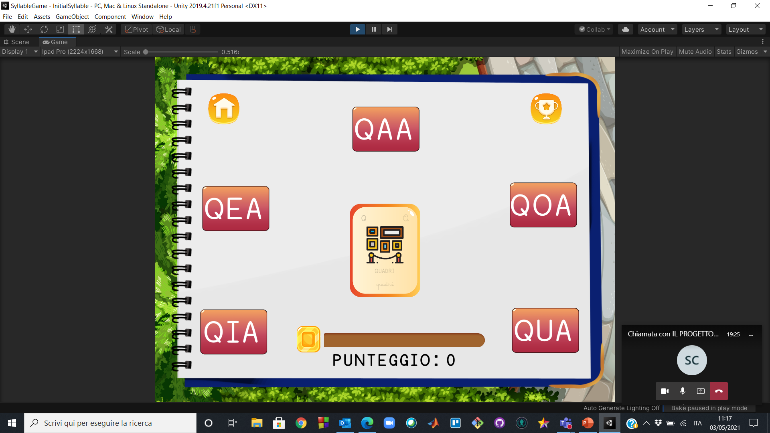
Da specifiche funzionali a specifiche tecniche Syllable Game
23
SPECIFICA FUNZIONALE
ALLENARSI CON PIU’
PAROLE DIFFERENTI
Esempio di Prefab
WordCard che contiene tutti gli elementi necessari
Carte generate dalla lista presente su Unity

Slide 24
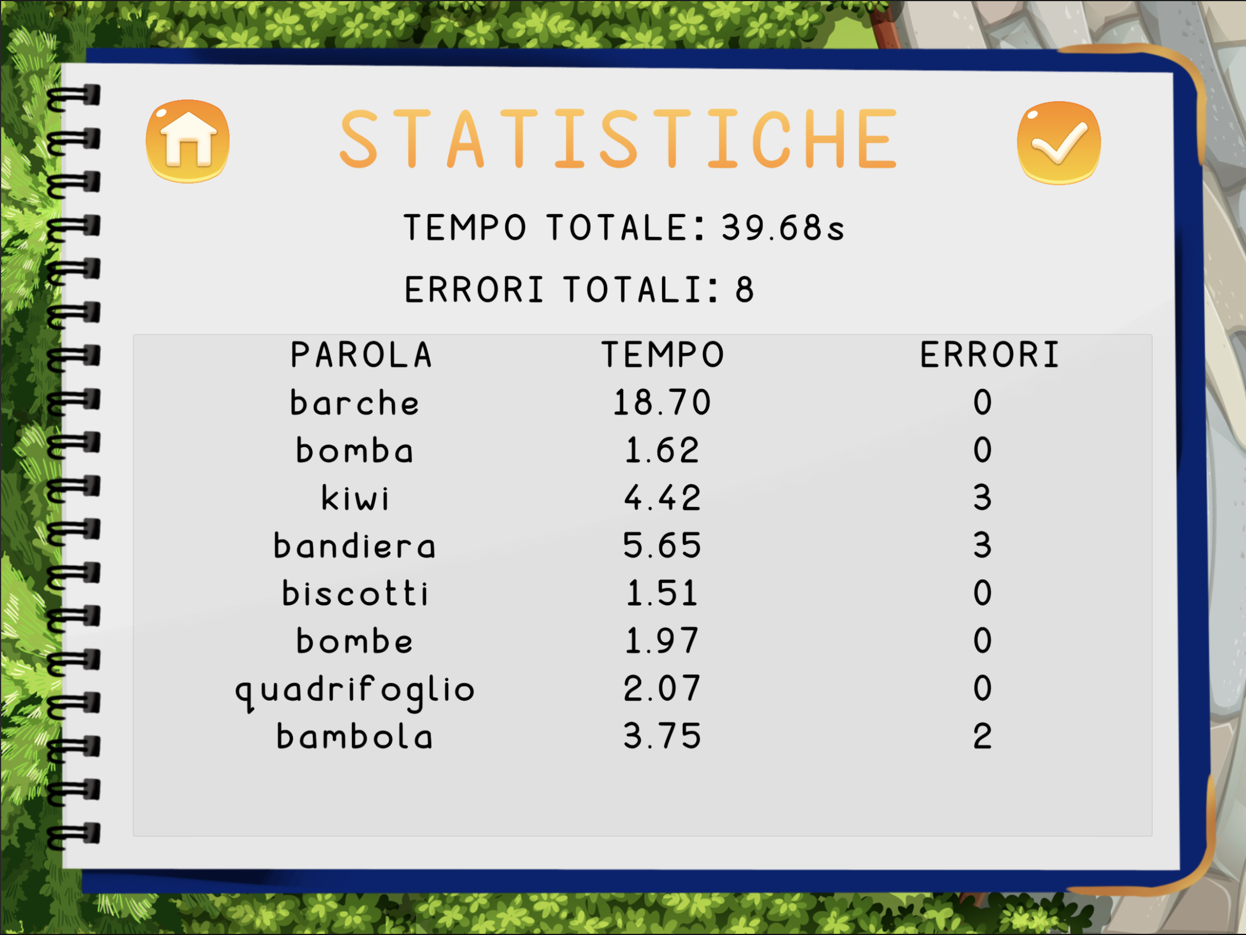
Da specifiche funzionali a specifiche tecniche
24
SPECIFICA FUNZIONALE
LETTURA DEI MIGLIORAMENTI
DELL’ALUNNO
Schermata statistiche alla fine di una partita

Slide 25
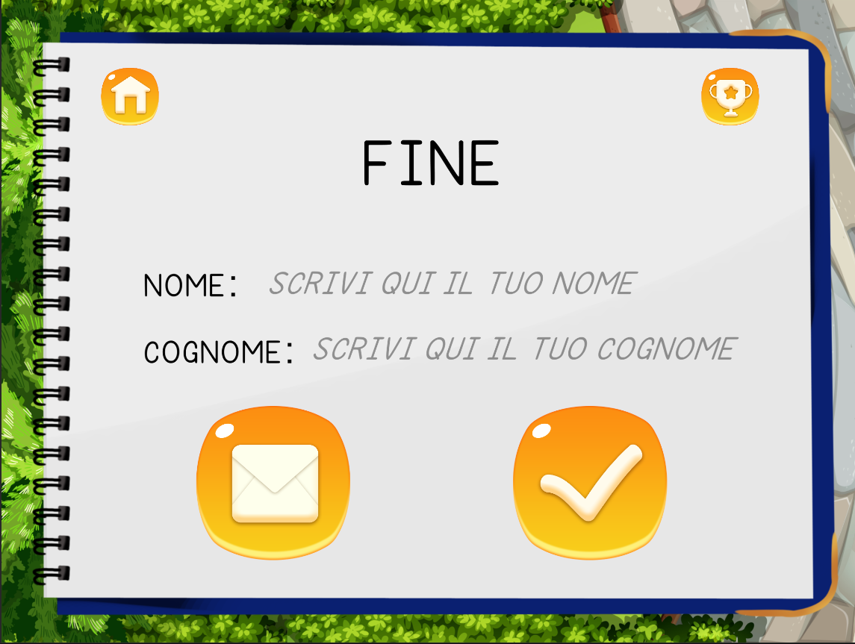
Da specifiche funzionali a specifiche tecniche
25
SPECIFICA FUNZIONALE
LETTURA DEI MIGLIORAMENTI
DELL’ALUNNO
Schermata di salvataggio dati partita
Schermata statistiche alla fine di una partita

Slide 26



Da specifiche funzionali a specifiche tecniche
26
SPECIFICA FUNZIONALE
LETTURA DEI MIGLIORAMENTI
DELL’ALUNNO
Esempio di database che salva
i dati in cartelle locali (Tablet)
Schermata di salvataggio dati partita
Schermata statistiche alla fine di una partita

Slide 27
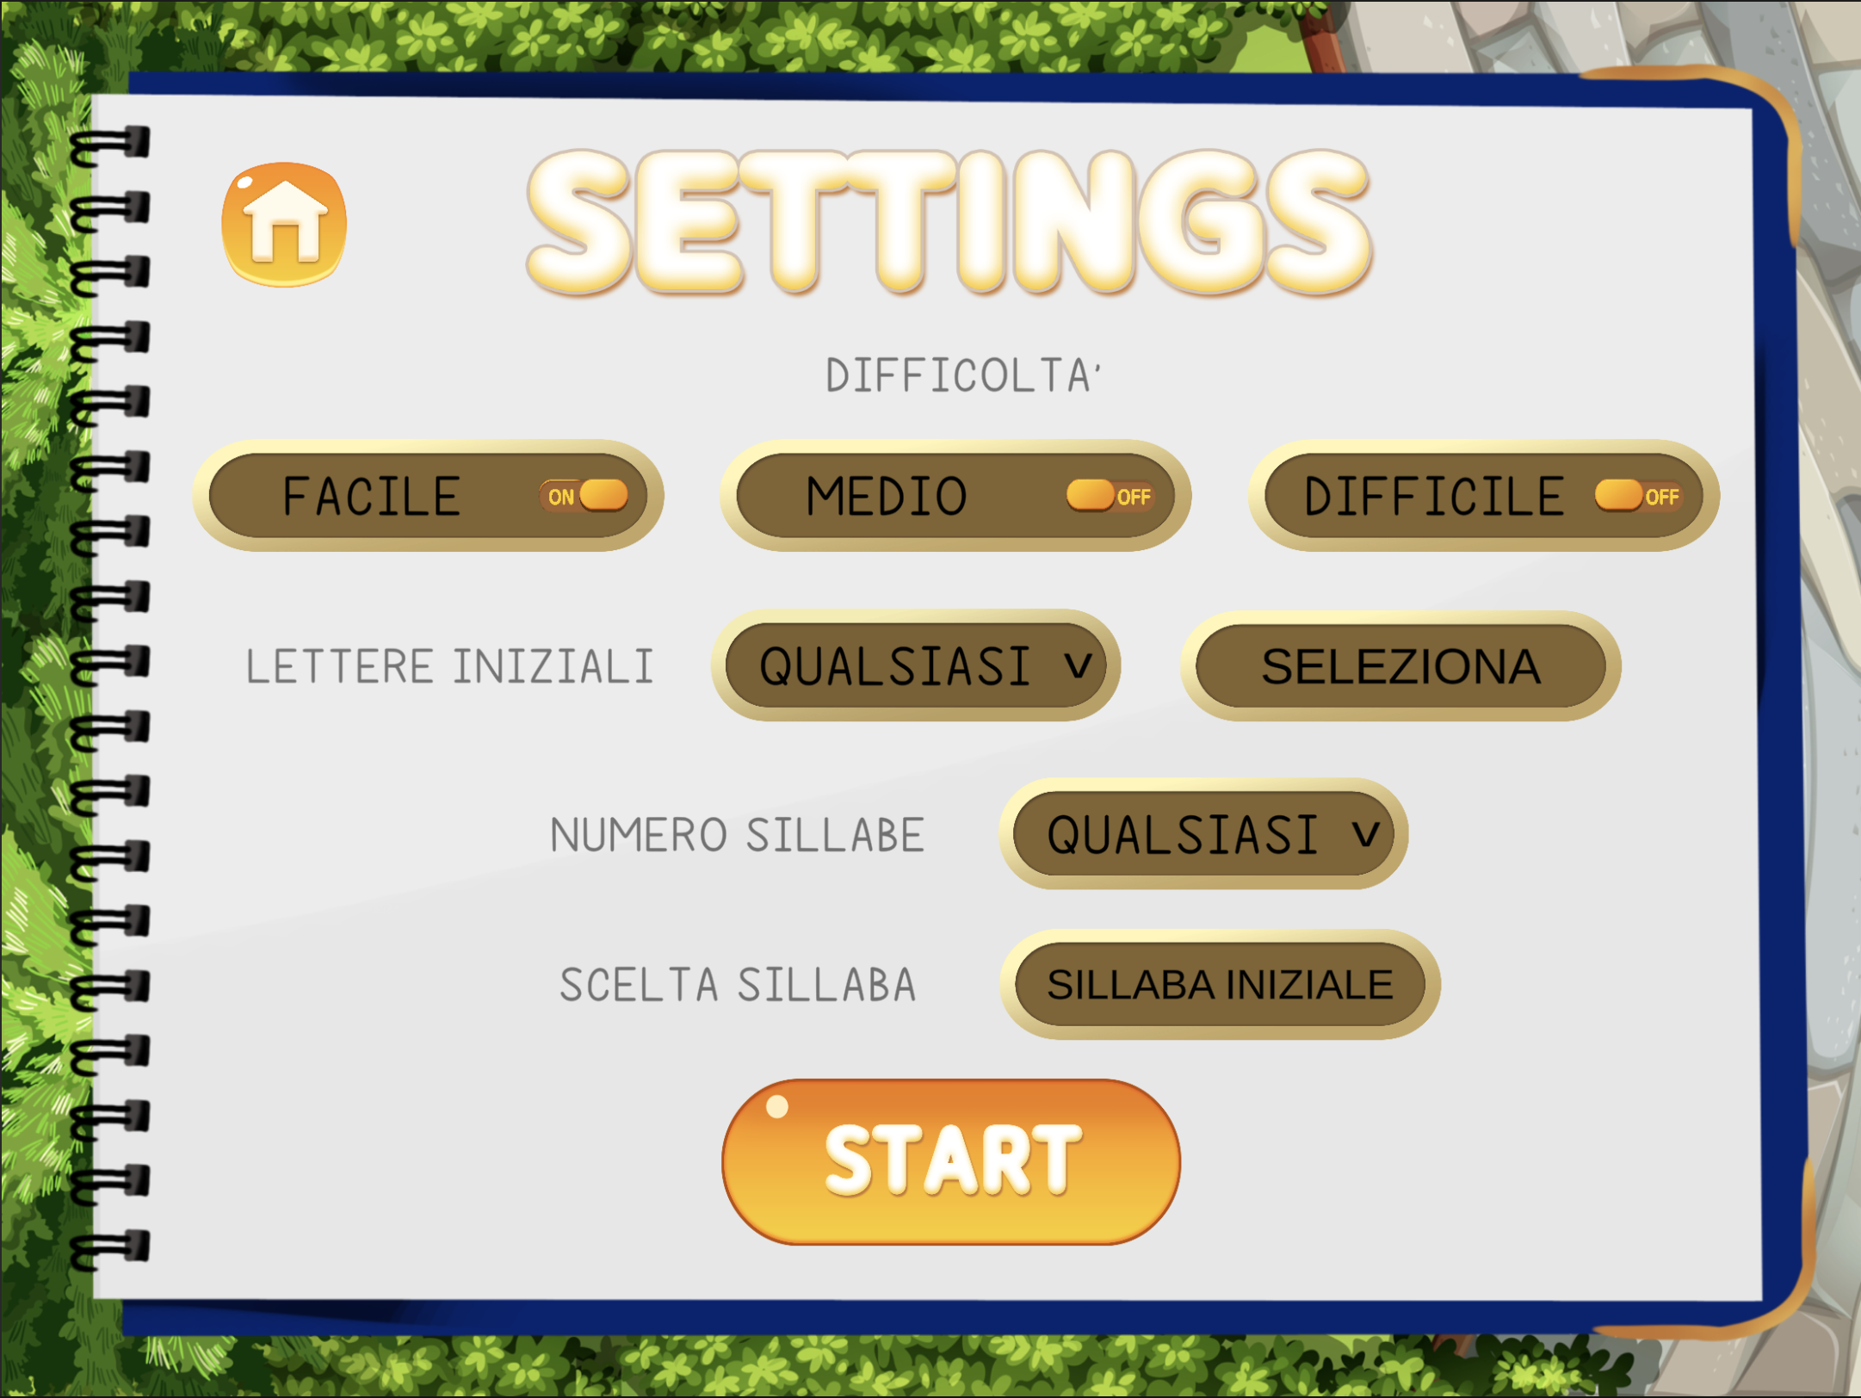
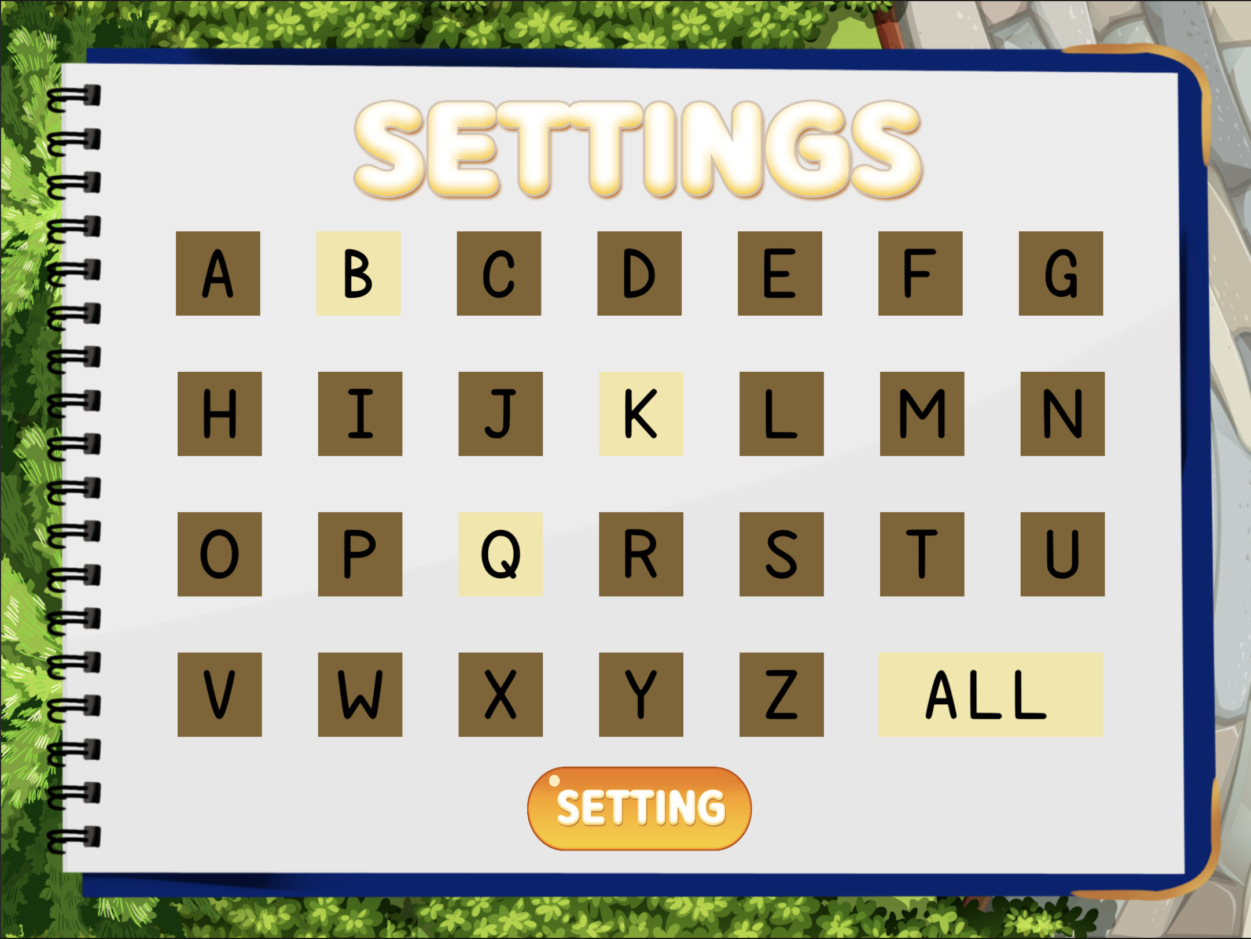
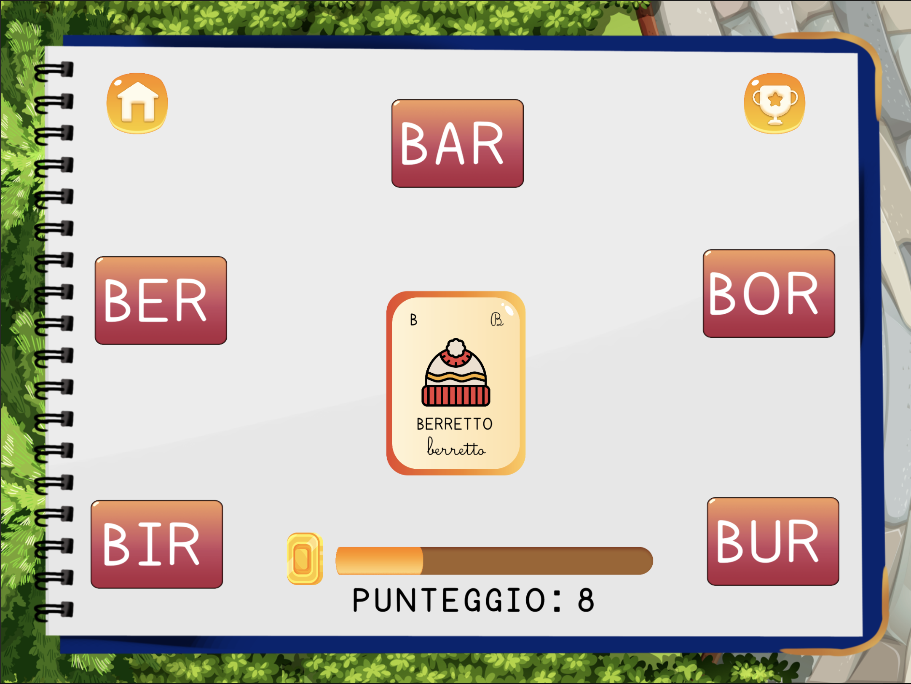

Specifiche tecniche Oggetti del gioco
TOGGLE
STRING
BOTTONE
SLIDEBAR
DROPDOWN
BOTTONI
CHAR
CHAR
IMMAGINE
STRING
BOTTONE
STRING
SCROLL BAR

Slide 28
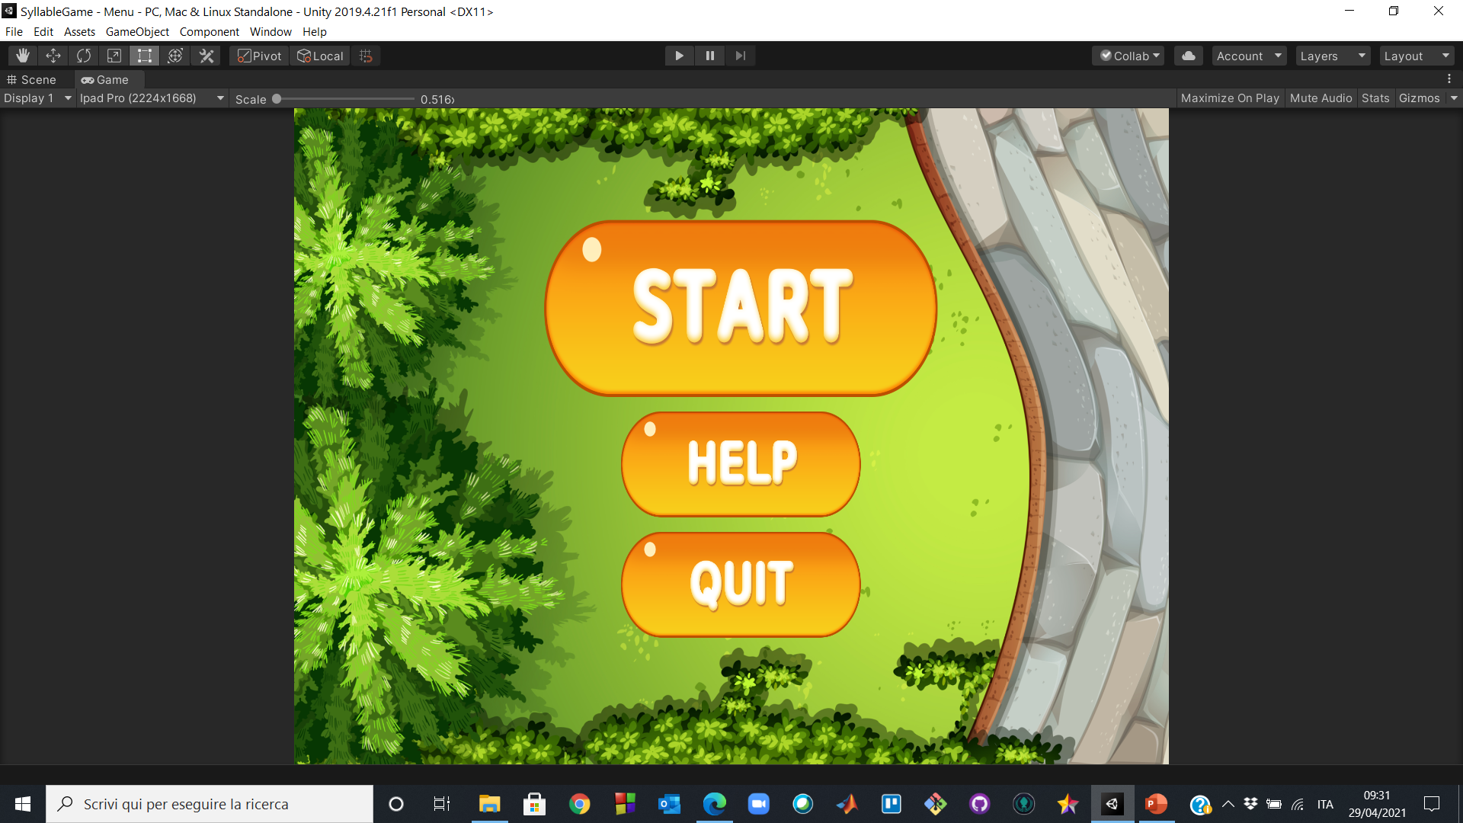
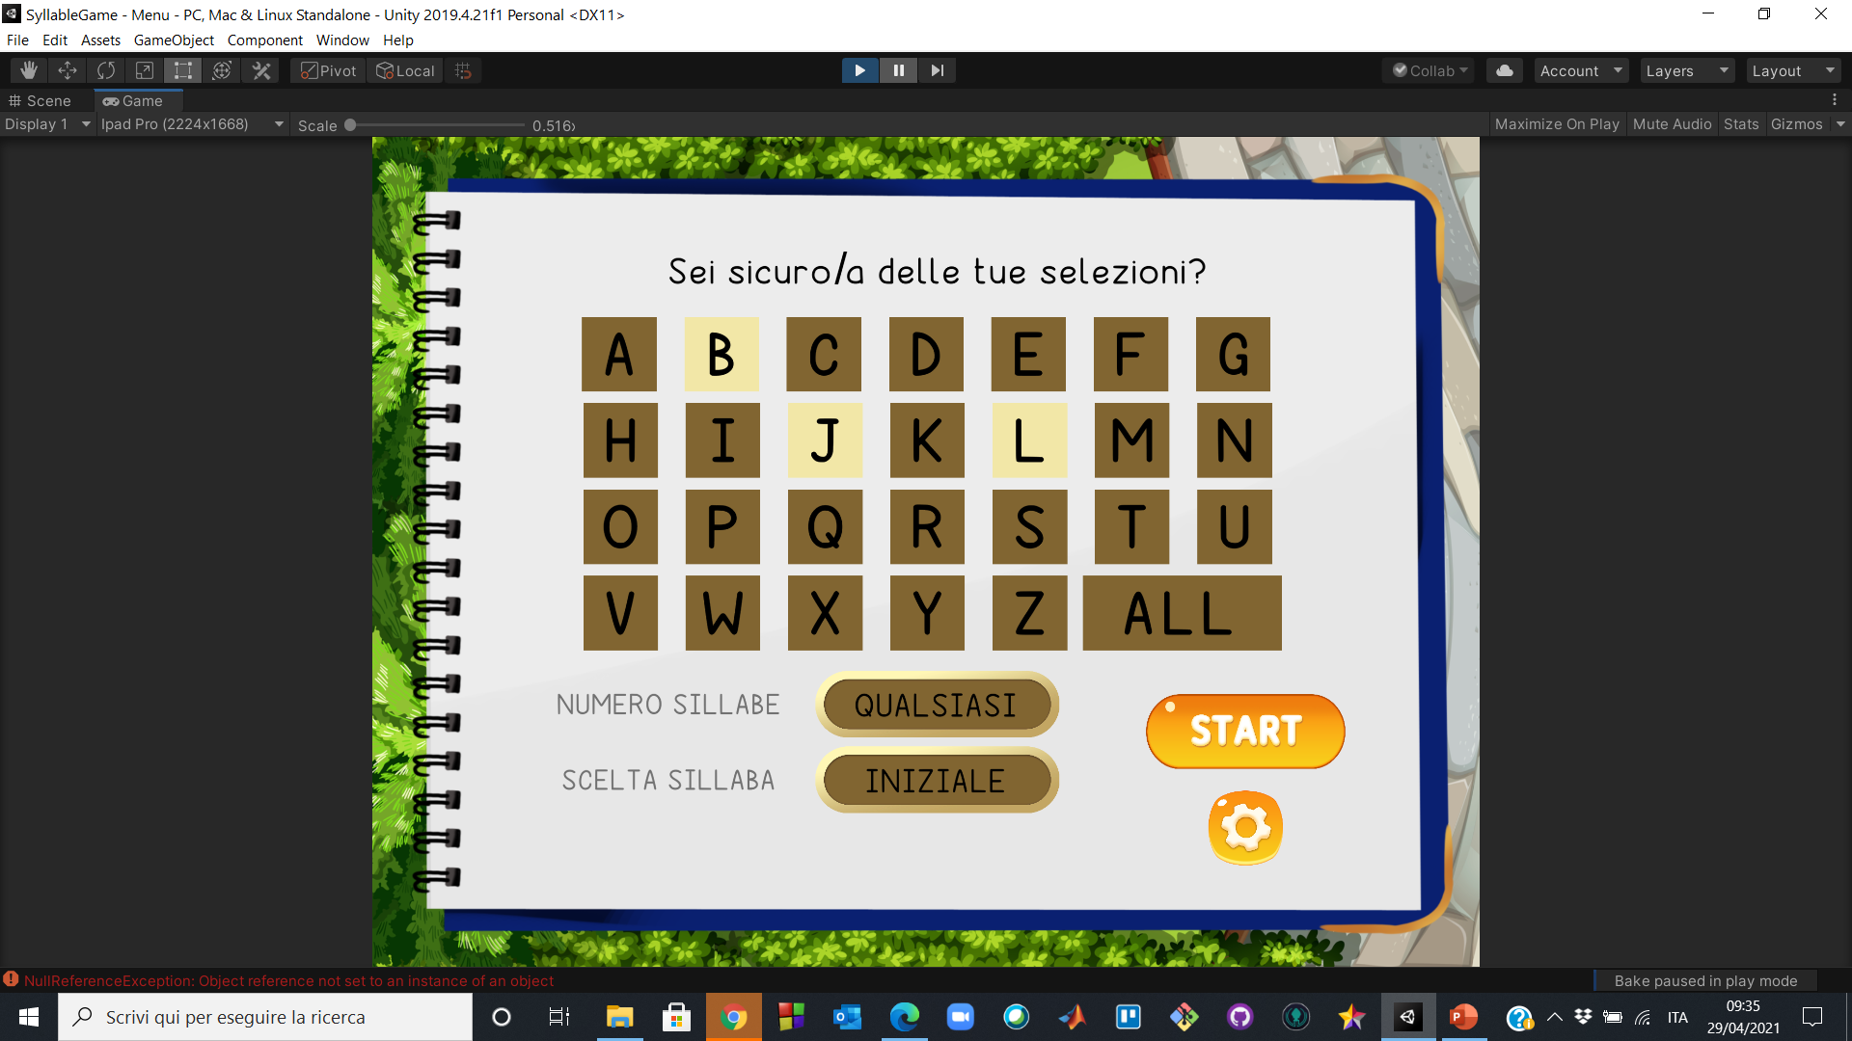

Syllable Game: Game Design
28
EURISTICHE DI NIELSEN:
SCHERMATA INIZIALE
#5: Prevenzione degli errori

Slide 29
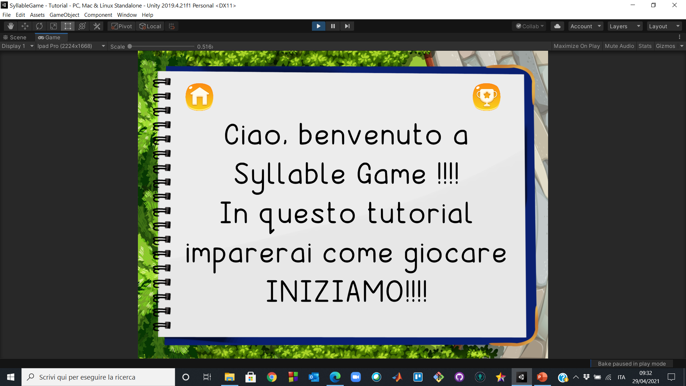
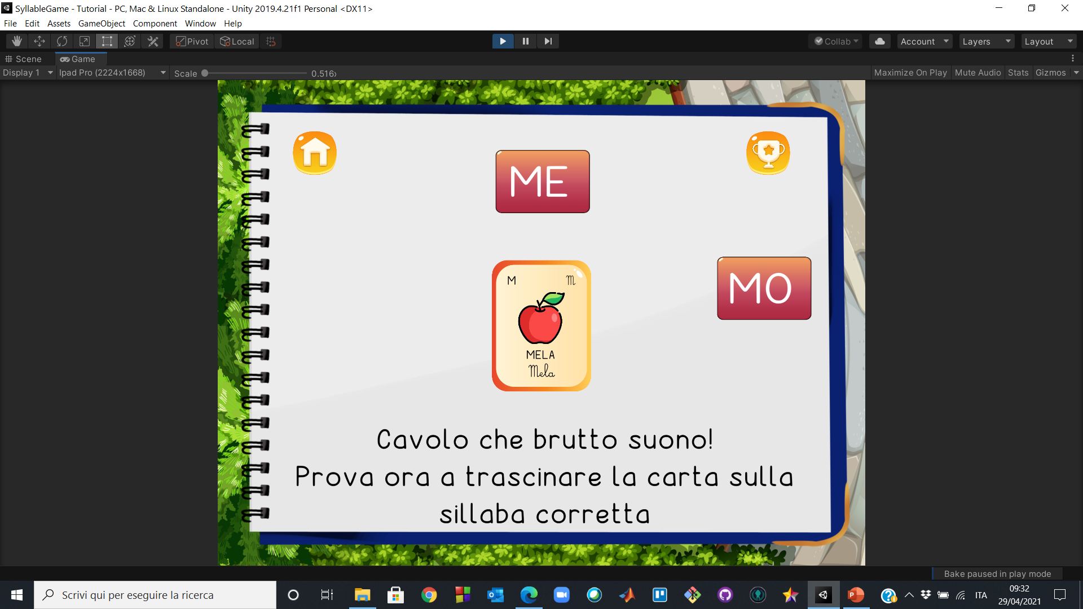

Syllable Game: Game Design
29
EURISTICHE DI NIELSEN:
SCHERMATA INIZIALE
#10: Manuale d’uso (TUTORIAL)
Schermate tutorial

Slide 30

Syllable Game: Game Design
30
EURISTICHE DI NIELSEN:
SCHERMATA DI GIOCO
#2: Aderenza alla realtà
Notes:
invertire

Slide 31

Syllable Game: Game Design
31
EURISTICHE DI NIELSEN:
SCHERMATA DI GIOCO
#2: Aderenza alla realtà
#1: Visibilità dello stato del sistema
Notes:
invertire

Slide 32
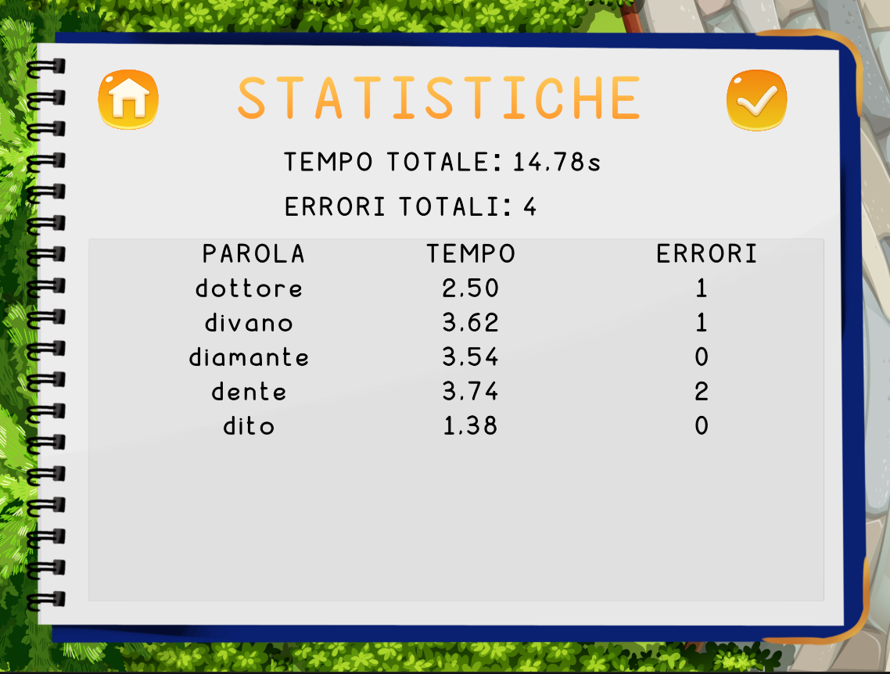

32
Syllable Game: Game Design
EURISTICHE DI NIELSEN:
SCHERMATA STATISTICHE
#9: Schermata di aiuto per l’utente

Slide 33
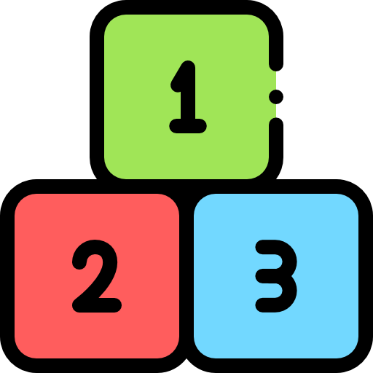
Number Game: Specifiche Funzionali (manca disegnino di Simo)
SPECIFICHE FUNZIONALI
1) Allenare le abilità matematiche

Slide 34

Number Game: Da Specifiche Funzionali a Specifiche Tecniche (manca disegnino di Simo)
SPECIFICHE FUNZIONALI
1) Allenare le abilità matematiche
2) Settaggio delle difficoltà
Tipologia di operazioni
Velocità di gioco
Tipologia di allenamento

Slide 35

Number Game: Specifiche Funzionali (manca disegnino di Simo)
SPECIFICHE FUNZIONALI
1) Allenare le abilità matematiche
2) Settaggio delle difficoltà
Tipologia di operazioni
Velocità di gioco
Tipologia di allenamento
3) Deve essere divertente
Action Game

Slide 36

Number Game: Specifiche Funzionali (manca disegnino di Simo)
SPECIFICHE FUNZIONALI
SPECIFICHE TECNICHE
1) Allenare le abilità matematiche
2) Settaggio delle difficoltà
Work in progress …
Tipologia di operazioni
Velocità di gioco
Tipologia di allenamento
3) Deve essere divertente
Action Game

Slide 37
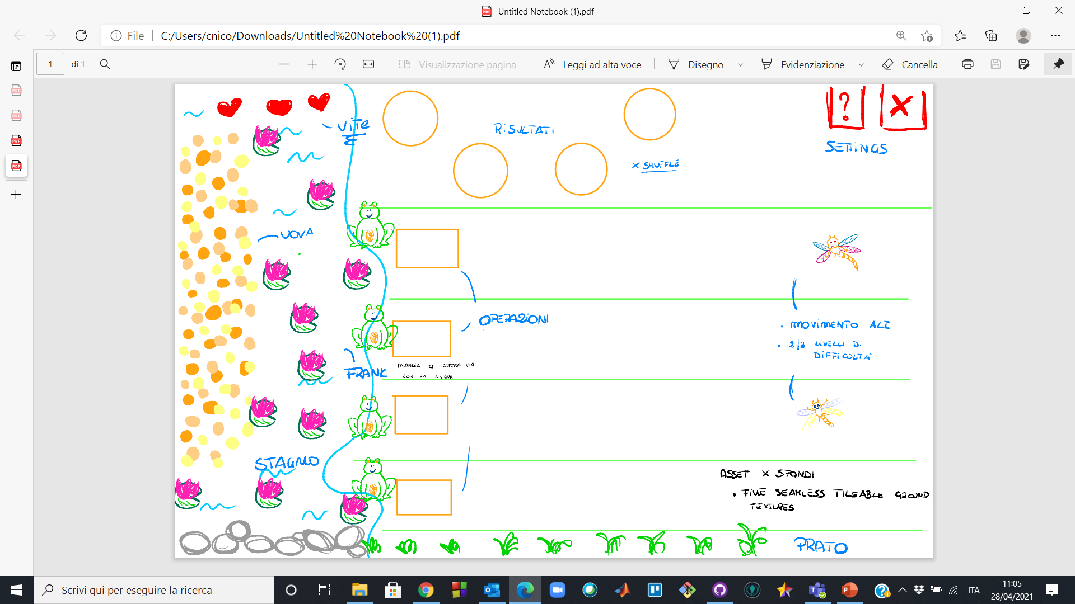
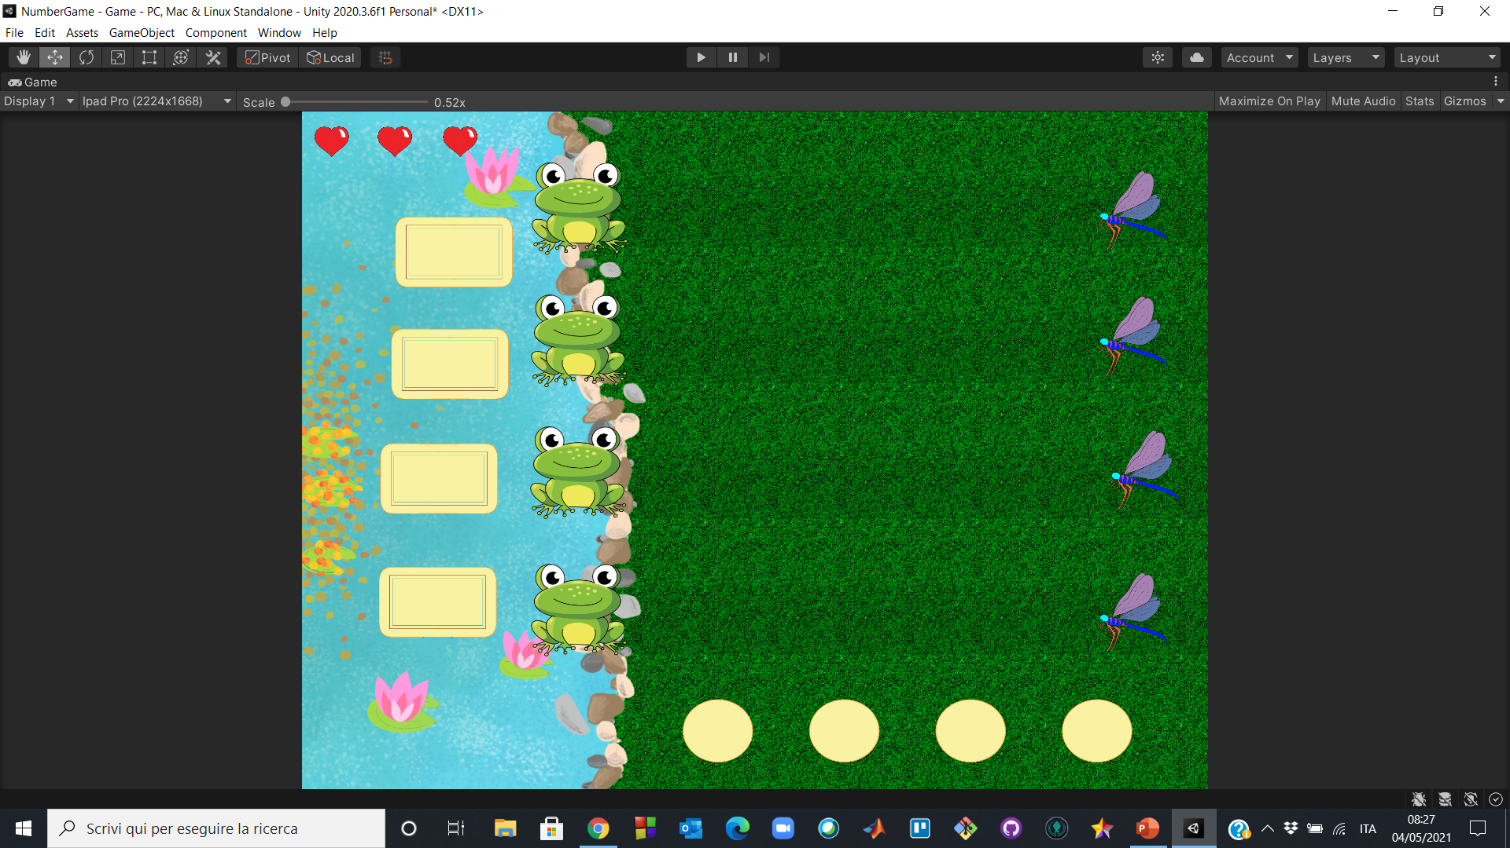
Number Game: Game Design
37
Work in progress …

Slide 38
Engagement
38
I serious games che creiamo sono inseriti in una trama più complessa
Maggiore interesse

Slide 39
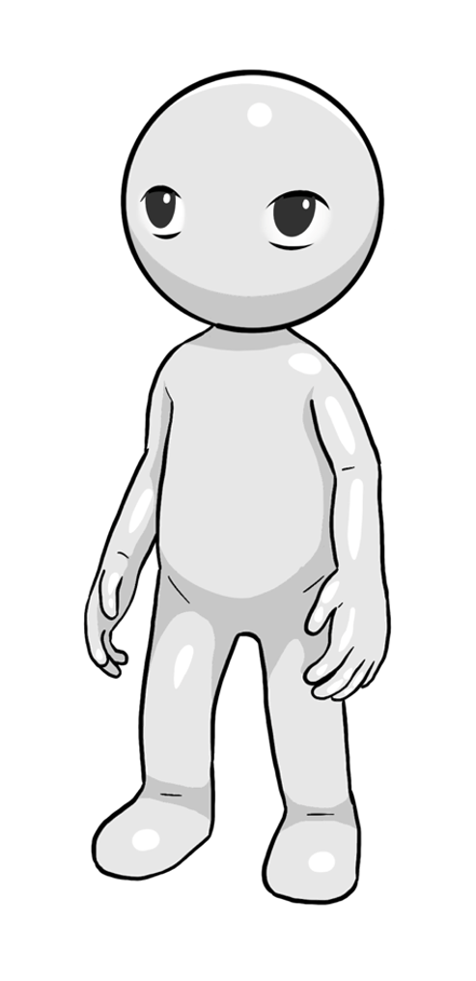
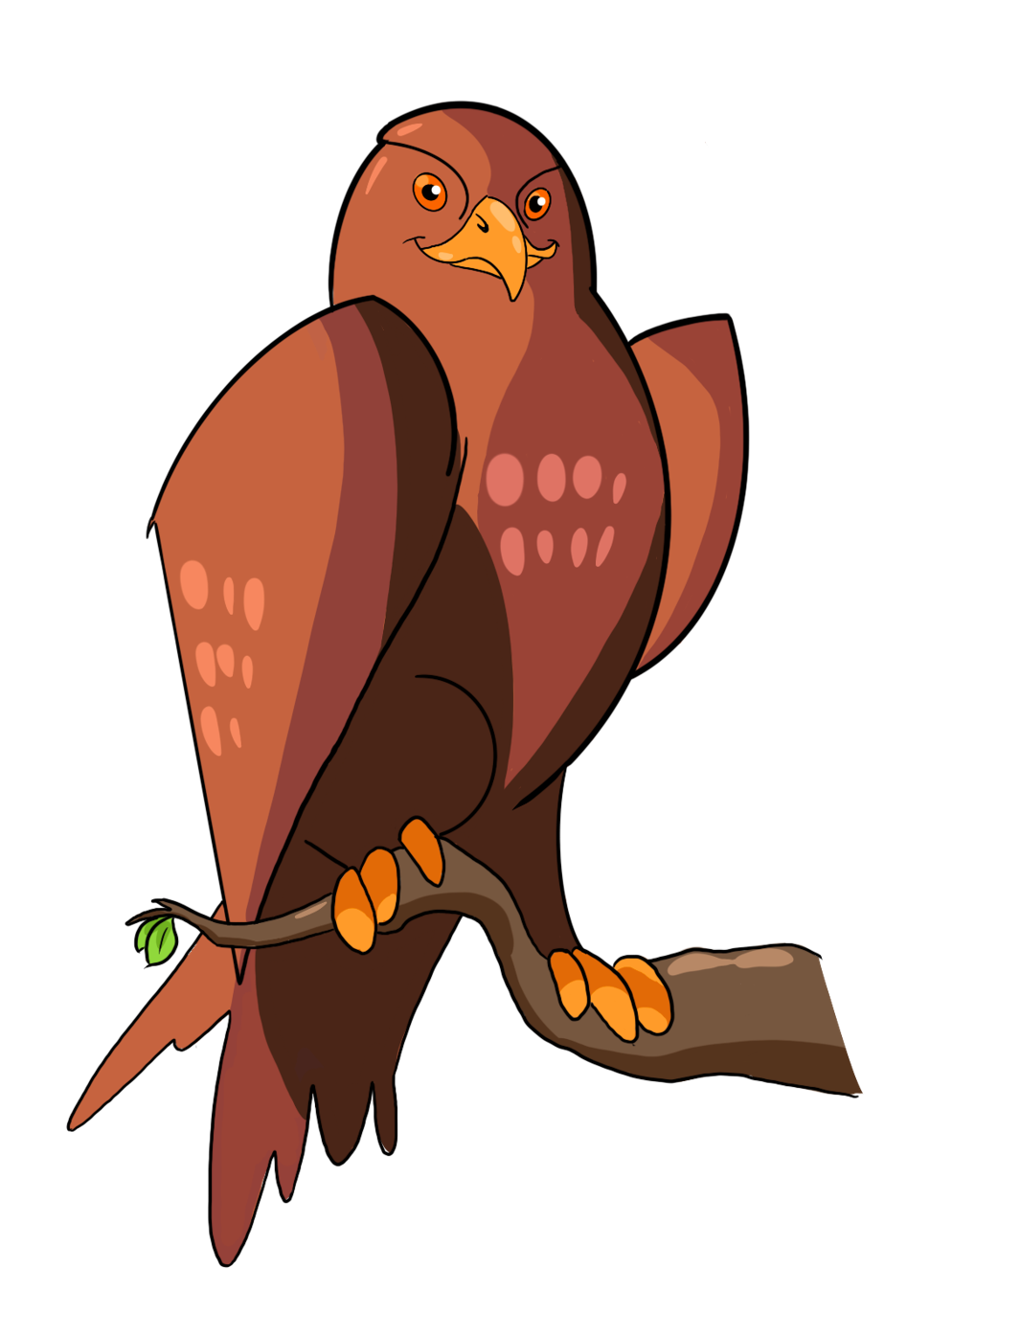


39
Engagement
I serious games che creiamo sono inseriti in una trama più complessa
Maggiore interesse
Blinkie
Falchetto
Frank
Matisse

Slide 40
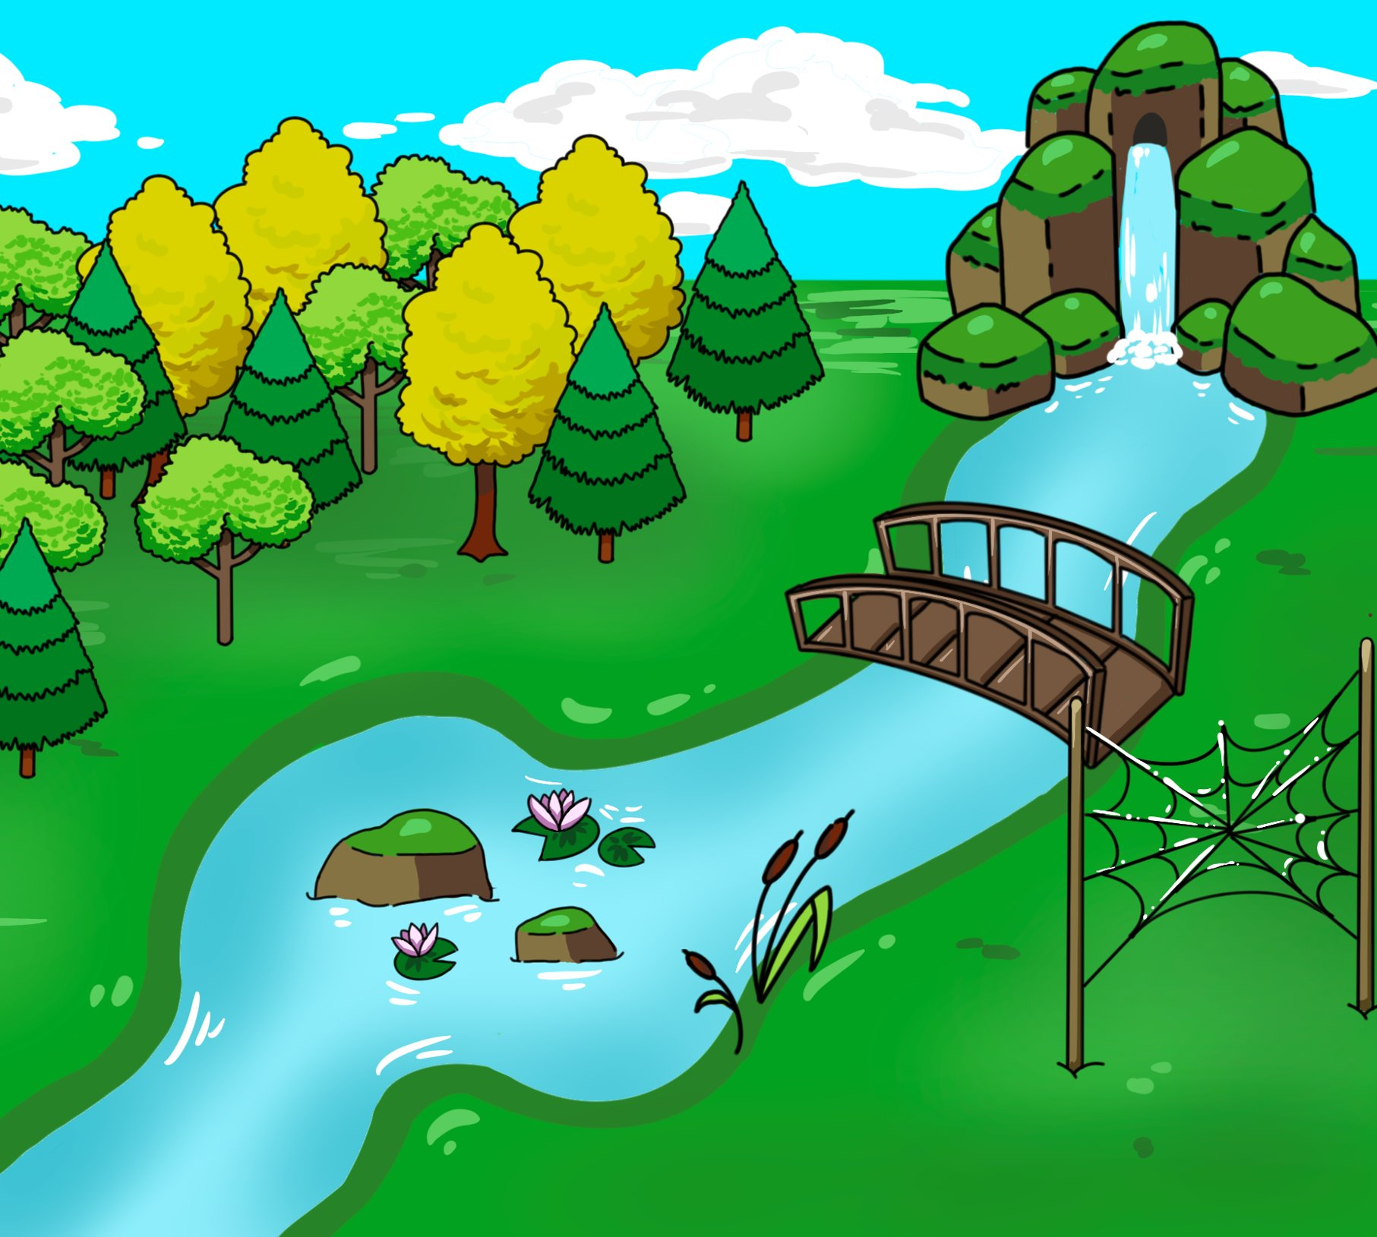
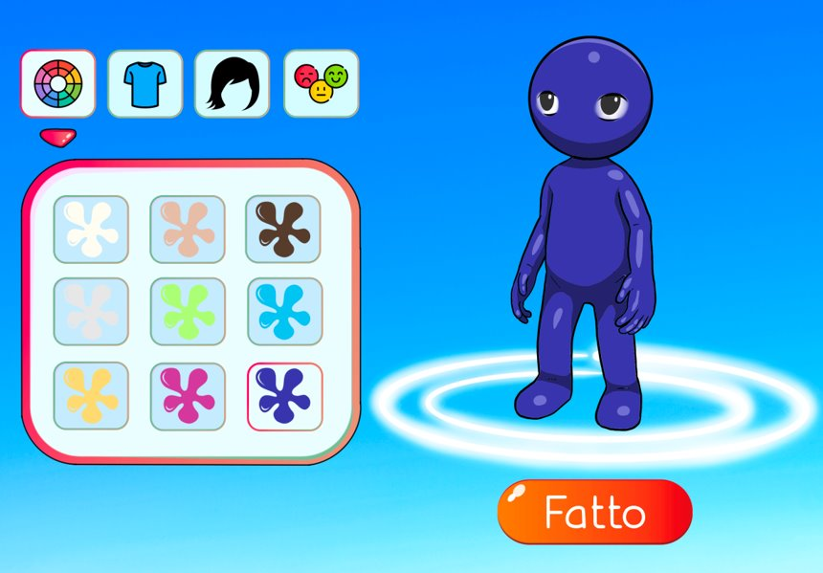
40
Engagement
I serious games che creiamo sono inseriti in una trama più complessa
Maggiore interesse
VALLE DEL SAPERE
Blinkie
Bosco
Falchetto
Frank
Stagno
Ragnatela
Matisse

Slide 41
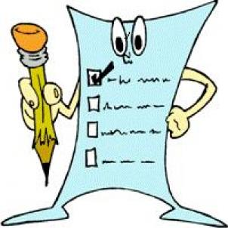
41
Usabilità
TEST PER USABILITA’
Problemi:
Pandemia
Gli utenti target sono bambini

Slide 42
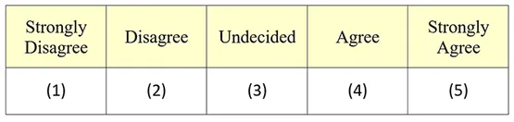

42
Usabilità
TEST PER USABILITA’
Problemi:
Pandemia
Gli utenti target sono bambini
SUS per maestre
e bambini
SUMI per psicologi
* Raccolta pareri qualitativi *
Scala Likert
Valutazione per Bambini

Slide 43
43
Usabilità
TEST PER USABILITA’
Problemi:
Pandemia
Gli utenti target sono bambini
SUS per maestre
e bambini
SUMI per psicologi
* Raccolta pareri qualitativi *
Traduzione delle specifiche
Scala Likert
Sviluppo
Valutazione per Bambini
Test
Non più design a cascata, ma design circolare

Slide 44
Euristiche
Parte 1
Parte 2
Parte 3
Parte 4
Elenco euristiche (il gioco si capisce?)
Cornice narrativa → gioco inserito nella trama → aumento interesse ( Engagement, slide a parte)
Punti barra e non numero punteggio (euristica)-visibilità system status
Glow
Immagini chiare controllate psicologi (img e contorni)
Suoni
Menu (non poco intuitivo)
Risoluzione poca intuitività con tutorial (gioco)
Idea del quaderno per collegare l'apprendimento all'ambiente scolastico
Le carte per come sono formate ricordano gli strumenti per insegnare a leggere ( match w real world)
Uscire dal gioco mentre si st giocando ( freedom –3)
Fumetti tutorial e bottoni di colore diverso, richiamo forme e colori a strutture predefinite (standard)
Sei sicuro di voler uscire? Sei sicuro di queste impostazioni?

Slide 45
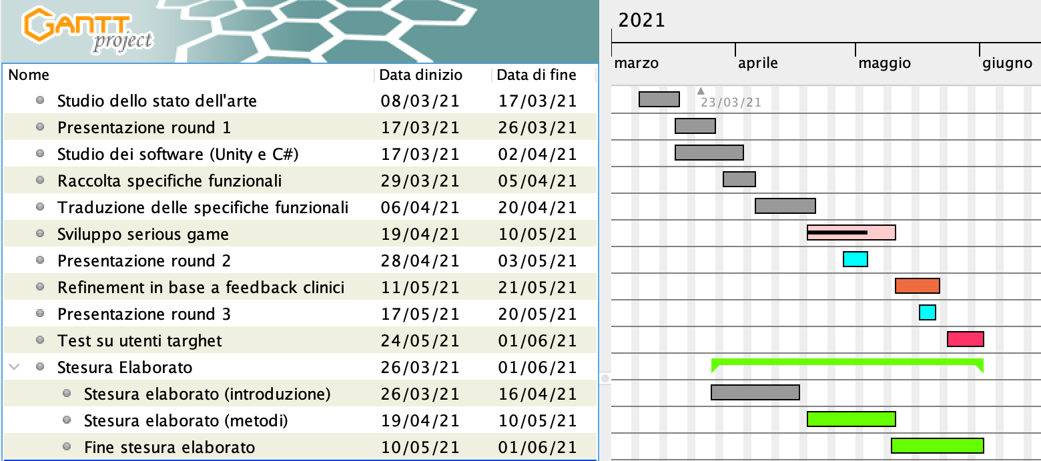
Diagramma di Gantt
Serious games per disturbi specifici dell’apprendimento

Slide 46
Titolo presentazione sottotitolo
Grazie per l’attenzione
Milano, XX mese 20XX
Nicolò Bruna, Giorgio Calcagno, Nicoletta Calchi, Simone Colella

